Slide 1


CHÀO MỪNG CÁC EM ĐẾN VỚI TIẾT HỌC HÔM NAY!
Giáo viên:

Slide 2


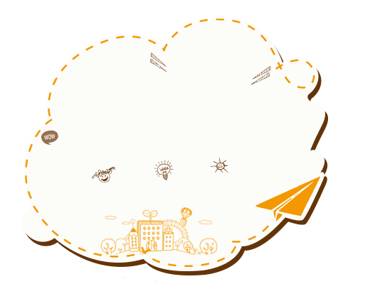
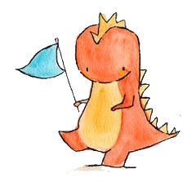
Khởi động

Slide 3


Slide 4
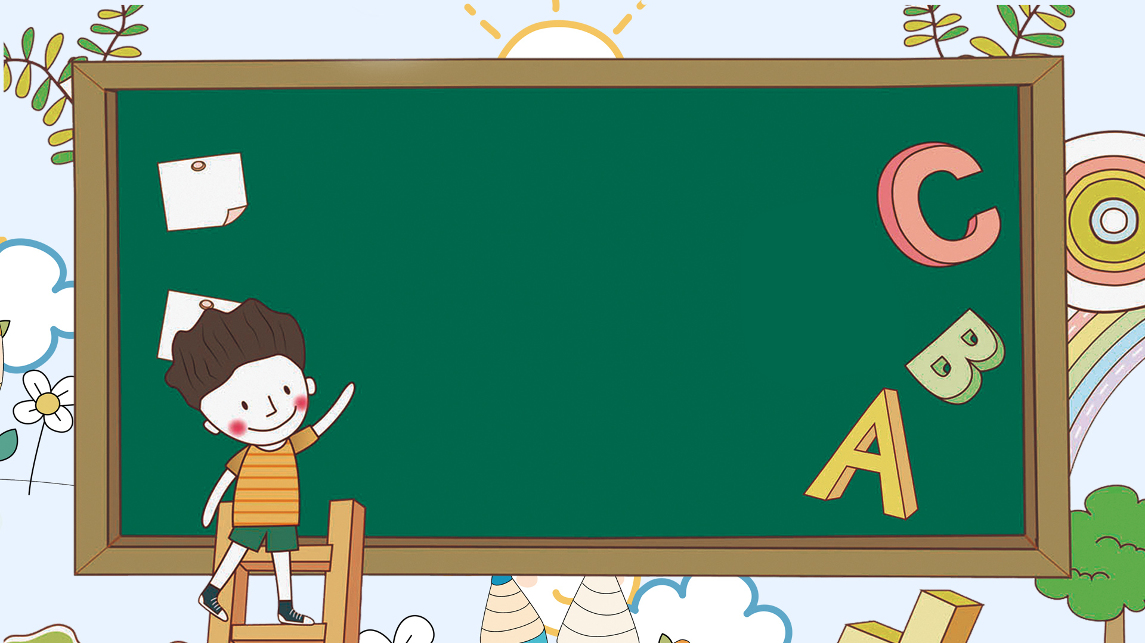
Tự đọc sách báo

Slide 5

Đọc sách báo viết về tình bạn
Em hãy mang đến lớp một quyển sách ( tờ báo) viết về tình bạn.
Giới thiệu sách ( báo) với các bạn.

Slide 6

Gợi ý
Tên cuốn sách của em là gì?
Tác giả của cuốn sách là ai?
Cuốn sách của nhà xuất bản nào?
Cuốn sách đó viết về điều gì?

Slide 7













Cuốn sách mà mình mang đến là Trên đôi cánh chuồn chuồn của tác giả Trần Đức Tiến. Sách do Nhà xuất bản Kim Đồng xuất bản. Đọc cuốn sách này, bạn sẽ có cơ hội kết bạn với một cậu bé, cậu ấy sẽ đưa bạn đi ngắm nhìn những cảnh sắc tươi đẹp, yên bình của làng quê Việt Nam. Kể cho bạn nghe những câu chuyện ấu thơ của cậu ấy. Mình rất yêu cuốn sách này.

Slide 8

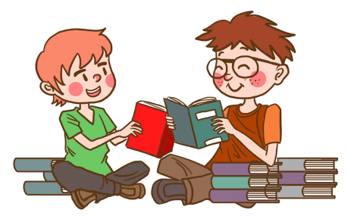
Chia sẻ
nhóm đôi

Slide 9
Chia sẻ
trước lớp
60
50
10
40
20
30

Slide 10


2.Tra mục lục, tìm đọc một truyện ( hoặc một bài thơ). Viết về nhân vật hoặc câu thơ em thích.
Notes:
10

Slide 11
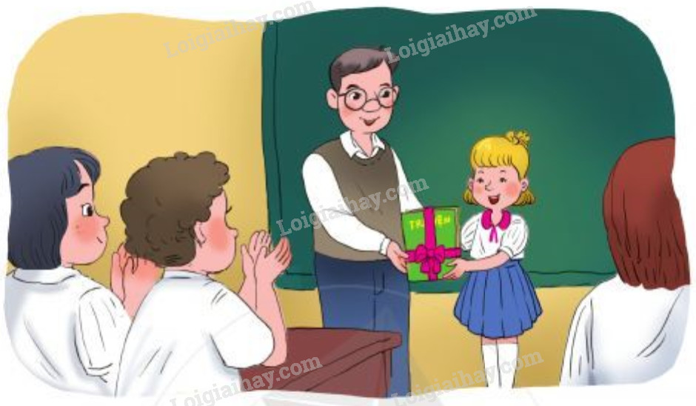
Sinh nhật của Ma- ri - ca
Sáng hôm ấy, thầy giáo vào lớp, vui vẻ nói:
- Hôm nay là sinh nhật Ma-ri-ca. Chúng ta cùng chúc mừng bạn nhé!
Cả lớp chúc mừng Ma-ri-ca bằng một tràng pháo tay. Rồi thầy thay mặt các bạn trong lớp tặng Ma-ri-ca một quyển truyện cổ tích.
- Còn đây là một bài tập đặc biệt. – Thầy giáo nói.
Đó là bài tập giải ô chữ. Cả lớp nhanh chóng làm bài tập, rồi đồng thanh nói lời giải: “Ma-ri-ca!”.
Giờ ra chơi, thầy dẫn Ma-ri-ca đến góc sinh nhật của lớp. Em nắn nót ghi lên đó điều ước của mình và dán một bức ảnh mới bên cạnh anh em hồi lớp 1 trông rất ngộ nghĩnh.
Đến tiết Mĩ thuật, mỗi bạn đều vẽ tặng Ma-ri-ca một bức tranh có ghi lời chúc mừng. Trong tiết Âm nhạc, bạn thì hát, bạn thì múa, bạn đọc thơ chúc mừng.
Trước khi ra về, mỗi bạn đều đến chỗ Ma-ri-ca, mỉm cười tạm biệt, nói những lời tốt đẹp. Gương mặt Ma-ri-ca rạng ngời hạnh phúc và lòng biết ơn. Em vội về nhà để chia sẻ niềm vui với người thân.

Slide 12


Viết vào phiếu đọc sách
Nhân vật chính
Chi tiết em thích nhất
Tên bài thơ

Slide 13
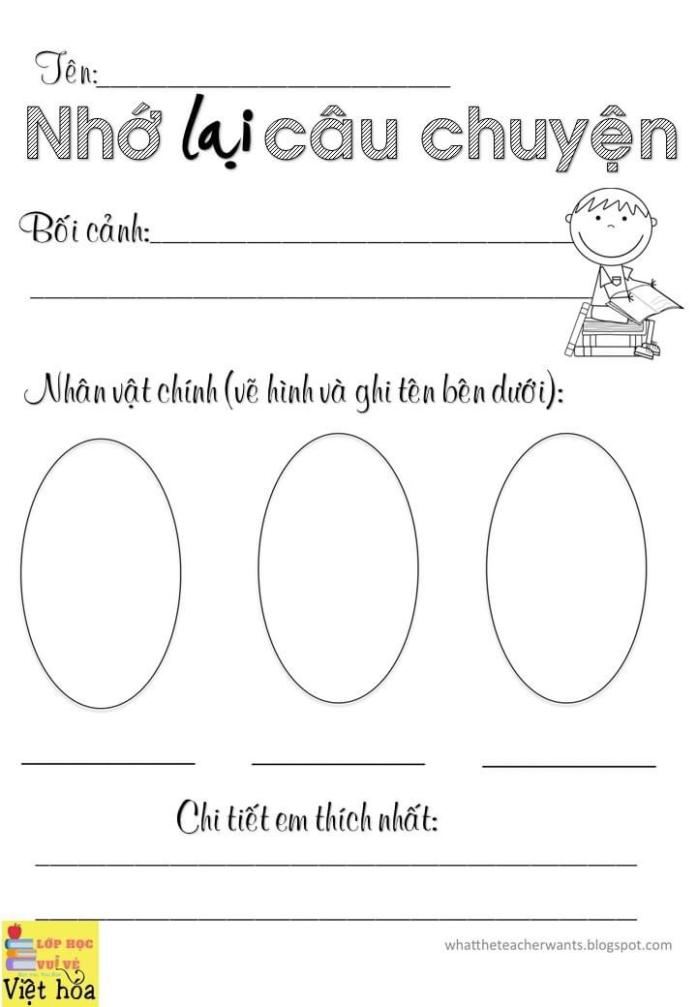
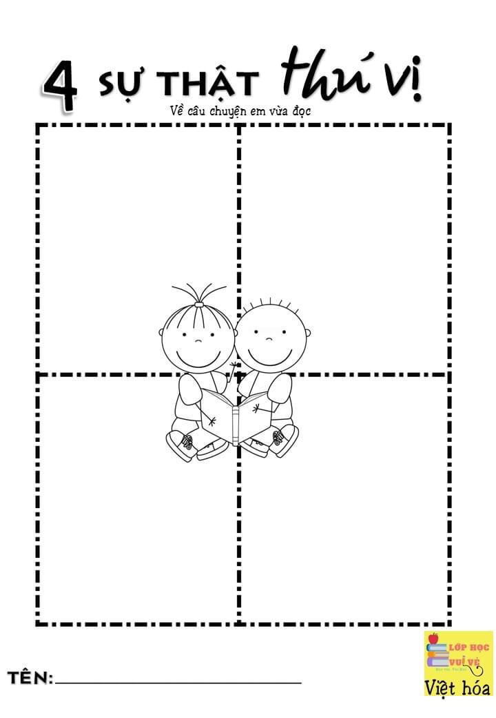

Slide 14


3
Đọc lại (hoặc kể lại) một đoạn truyện, bài thơ, bài báo em thích (hoặc những gì em đã viết) cho các bạn nghe.
Notes:
14

Slide 15

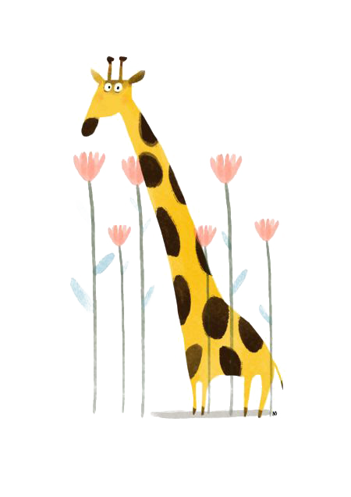
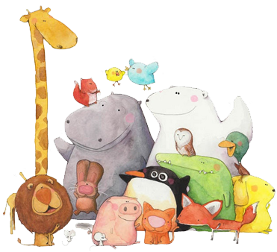
Củng cố
bài học

Slide 16


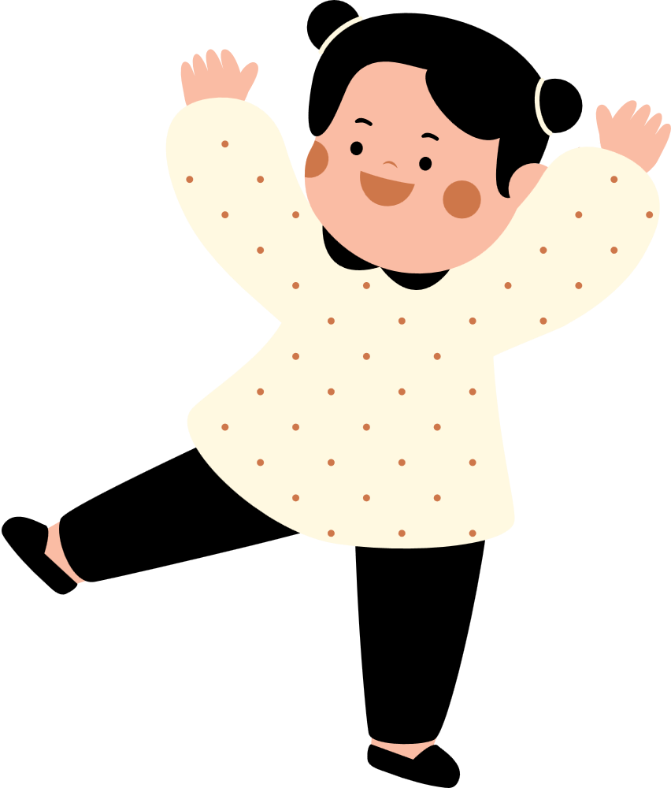
CẢM ƠN CÁC EM ĐÃ
CHÚ Ý THEO DÕI!

